Slide 1
Places I like to visit

Slide 2
Watch the video
https://www.youtube.com/watch?v=pkjJsYsy5cA&t=40s
Работна тетратка стр. 58 и 59

Slide 3
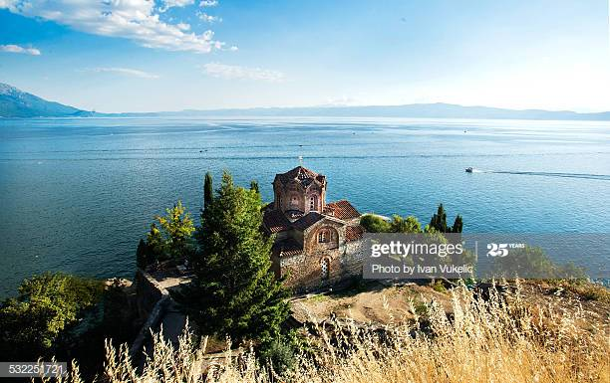
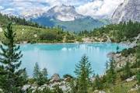
lake

Slide 4
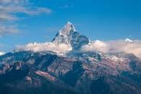
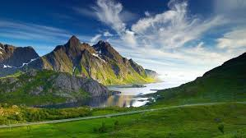
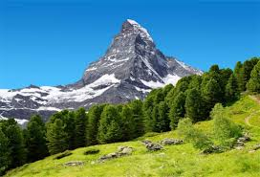
mountain

Slide 5
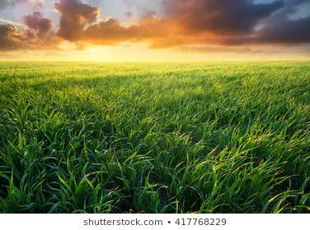
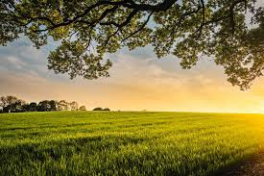
field

Slide 6
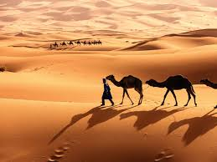
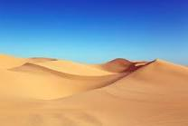
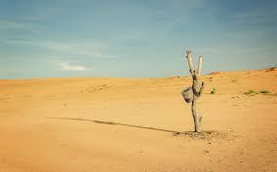
desert

Slide 7
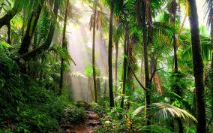
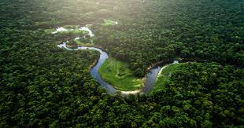
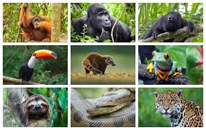
rainforest

Slide 8
Почитувани родители и ученици,
Ви благодарам за соработката. Можеби беше тешко на моменти, но заедно стигнавме до крајот на оваа учебна година.
Останете во добро здравје!
Со почит,
Благица Блажевска Богдановска

